Slide 1

知识点：连接扫描函数产生到目标主机端口的连接，成功则获得端口开放信息

Slide 2
01
socket API函数解析
02
TCP全连接扫描工作步骤
目录
03
optparse标准库用于创建选项分析器并指定命令选项
04
optparse模块快速解析目标主机和扫描端口实例分析
05
端口扫描函数调用socketAPI解析地址并枚举端口发起连接扫描

Slide 3
06
连接扫描函数产生到目标主机端口的连接，成功则获得端口开放信息
07
在连接扫描函数中发送数据进行服务器信息探测
目录
08
多线程加速扫描过程
09
对多线程的信号量提供加锁和释放

Slide 4
6
连接扫描函数产生到目标主机端口的连接，成功则获得端口开放信息
1.1 扫描函数
1.2 命令参数函数
1.3 完整实例

Slide 5
1.1
扫描函数

Slide 6
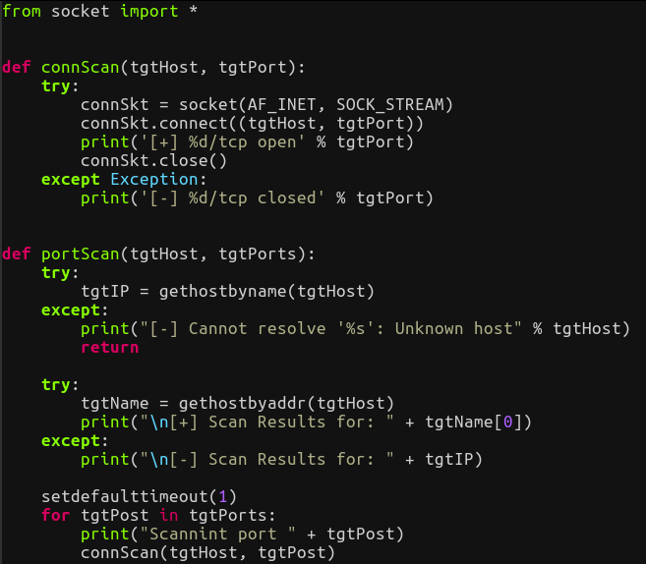
扫描函数

Slide 7
1.2
命令参数函数

Slide 8
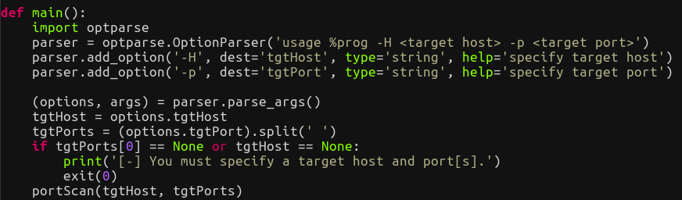
命令参数函数

Slide 9
1.3
完整实例

Slide 10
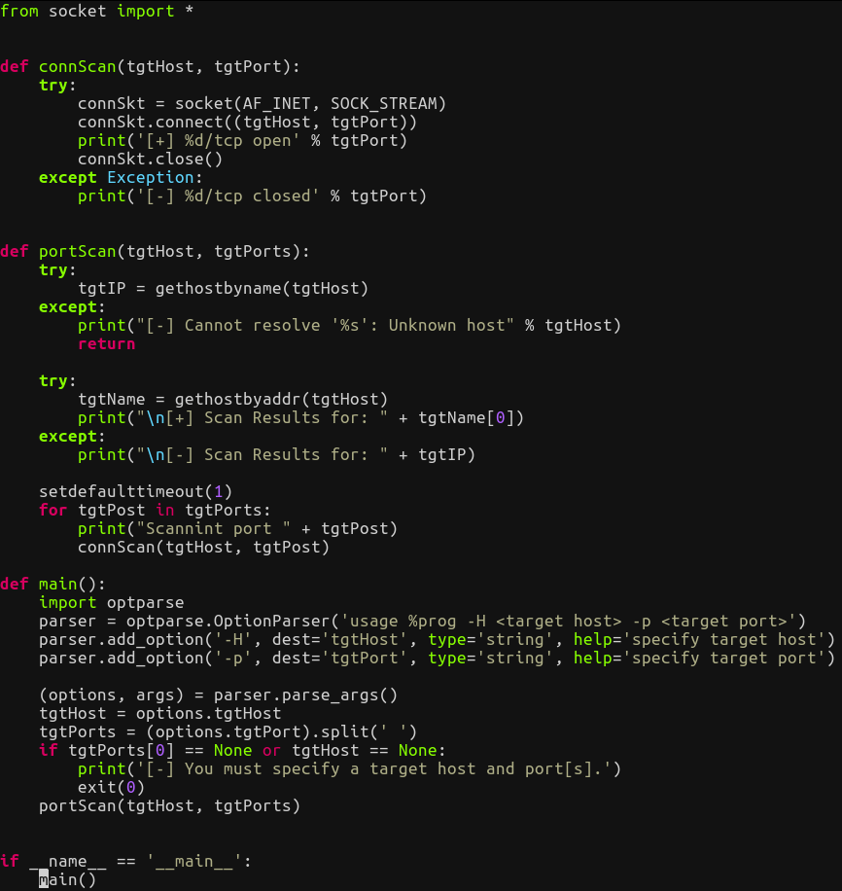
完整实例

Slide 11


谢谢

